Slide 1
МКДОУ Рамонский детский сад №4
Русские композиторы
Выполнила :
музыкальный руководитель
Казакова Е.В.
Рамонь, 2020г.

Slide 2
Цель: Познакомить детей с жизнью и творчеством композиторов ,обращавшихся к детской аудитории и приобщить дошкольников к музыкальному творчеству.
Задачи:
Расширить музыкальный кругозор детей;
Познакомить детей с авторами любимых песен и музыкальных произведений;
Развивать музыкальную активность и творческие способности детей ;
Развивать коммуникативные способности детям.

Slide 3
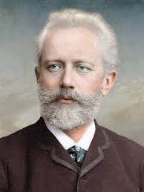
П .И. Чайковский

Slide 4
П.И. Чайковский (1840-1893) – великий русский композитор.
Описывается такой случай: в доме Чайковских был организован праздник на котором звучала музыка и все танцевали. Вечером, после праздника, когда в комнату вошла няня, Петя (маленький мальчик) лежал на кровати и плакал. Няня спросила, что с ним, и он ответил, указывая на голову: «Музыка звучит у меня здесь. Избавьте меня от нее, она не дает мне покоя!». Музыка, которая звучала внутри него, все больше захватывала Петю, а он стал садиться за фортепиано и подбирать разные мелодии. Так он стал сочинять музыку. Чтобы стать композитором, Петр Ильич Окончил Петербургскую Консерваторию.
Петр Ильич написал 3 балета: «Щелкунчик», «Спящая красавица», «Лебединое озеро».
«Времена года» – музыка для фортепиано, где каждому месяцу посвящена своя музыкальная картина.
Написал 10 Опер.
«Детский альбом»- произведения для детей.
Чайковский был не только композитором, но и дирижером оркестра. Сейчас, Московской консерватории присвоено имя Чайковского. Перед зданием стоит памятник П.И. Чайковскому. Имя этого человека известно всем!!!

Slide 5
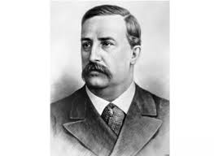
А.П. Бородин

Slide 6
Бородин (1833 – 1887 ). Русский композитор. Родился в Петербурге. Был членом кружка «Могучая кучка». Он – один из композиторов, кто создал русскую классическую симфонию.
Писал романсы на стихи А.С. Пушкина, Н.А. Некрасова, Г. Гейне и собственные.

Slide 7
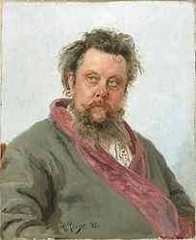
М.П.Мусоргский

Slide 8
Мусоргский ( 1839 – 1881 ). Русский композитор.
Член « Могучей кучки». Самое знаменитое произведение опера « Борис Годунов». Среди опер: «Хованщина», «Сороченская ярмарка». Написал много коротких музыкальных произведений.

Slide 9
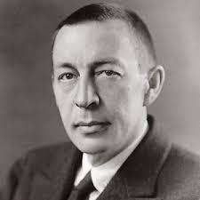
С.В.Рахманинов

Slide 10
Рахманинов ( 1873 – 1943 ) .Русский композитор.
Дирижер, пианист, представитель направления символизм в музыке. Уже с 5 лет играл на фортепьяно. Учился в Московской консерватории. Много путешествовал. Писал концерты для фортепиано, опера «Алеко», романсы, пьесы.

Slide 11
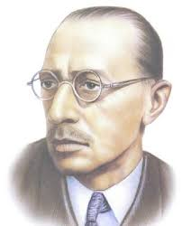
И.Ф.Стравинский

Slide 12
Стравинский ( 1882 – 1971 ). Русский композитор.
Писал балеты: «Жар – птица», « Петрушка», « Весна священная».
Оперы: « Соловей», « Мавра», « Царь Эдик».
Писал симфонии, концерты.

Slide 13
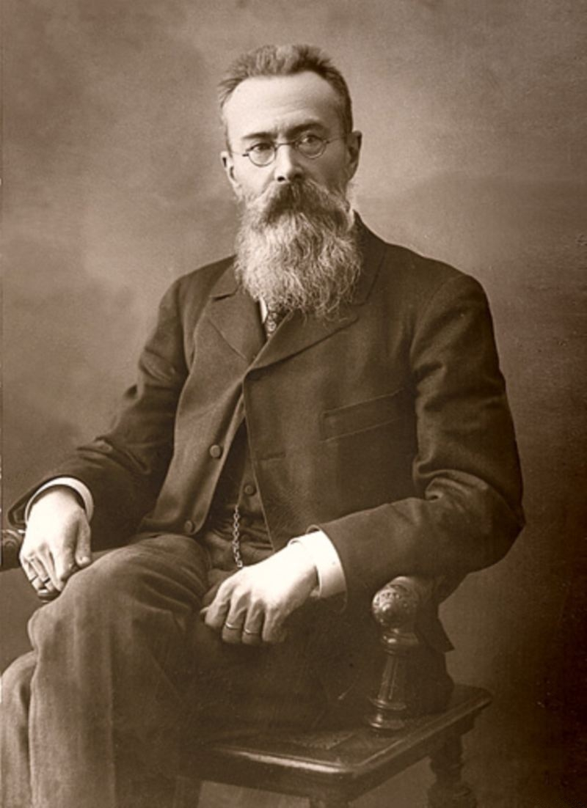
Н.А.Римский-Корсаков

Slide 14
Римский – Корсаков ( 1844 – 1908 ). Русский композитор.
Был членом «Могучей кучки».
Его первым крупным сочинением стала Первая симфония.
Затем « Увертюры на русские темы», « Сербская фантазия», симфоническая картина « Садко», «Ночь перед Рождеством».
Русский композитор – основоположник оперы сказки.

Slide 15
Список литературы.
Осовицкая З., Казаринова А. В мире музыки: Учебное пособие по музыкальной литературе для ДМШ.- М., 1999.
Привалов С. Русская музыкальная литература. Музыка 19 – начала 20 века – СПб.: Композитор, 2010.
Разумовская О.К. Русские композиторы. Биография, викторины, кроссворды. – М.: Айрис –пресс, 2007.
Дополнительная литература.
1. Аверьянова О.И. Русская музыка до середины 19 века. Книга для чтения по « Музыкальной литературе».- Изд-в: Росмэн – Пресс, 2003.
2 . Интернет – сайты. « Портреты русских композиторов».

